Slide 1
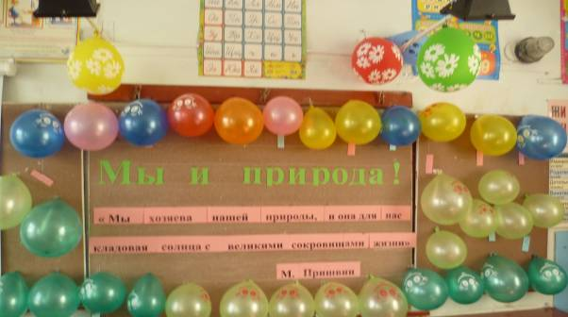
Мы и природа!

Slide 2
«Счастье – это быть с природой, видеть её, говорить
с ней.»
Л.Н.Толстой.

Slide 3
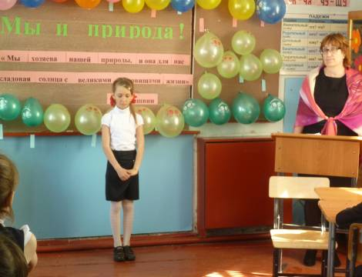
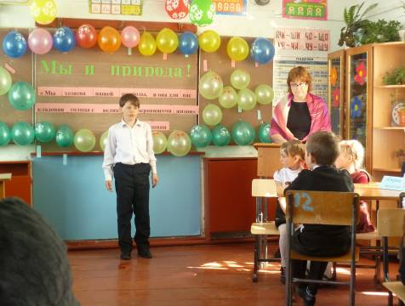
Через нос проходит в грудь
И обратный держит путь.
Он невидимый, и всё же –
Без него мы жить не можем.

Slide 4
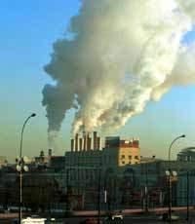
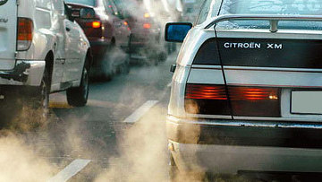
Загрязнение воздуха.
Выхлопные газы автомобилей, газы, выходящие из труб заводов фабрик, наносят неповторимый вред воздуху, которым мы дышим.

Slide 5
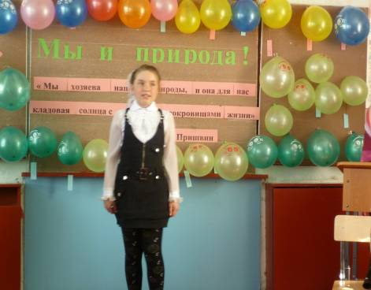
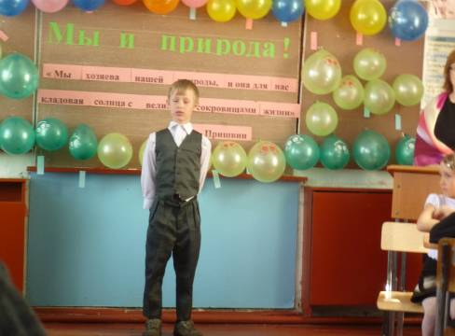
Очень добродушная,
Я мягкая, послушная,
Но когда я захочу,
Даже камень источу.

Slide 6
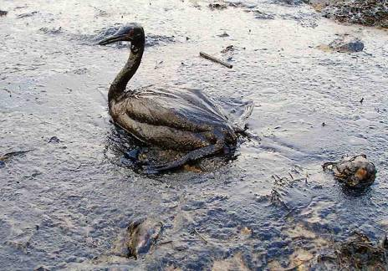
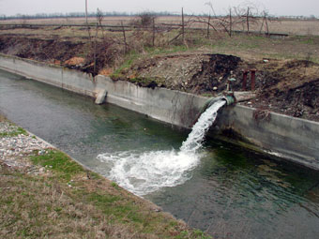
Загрязнение водоёмов

Slide 7
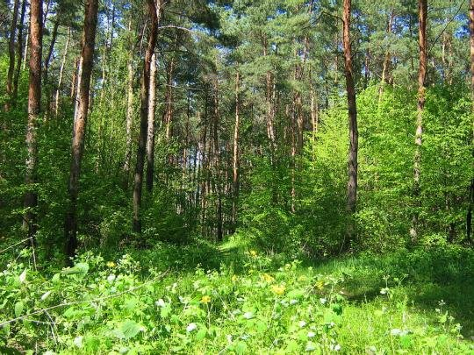
ЛЕС – НАШЕ БОГАТСТВО,
БЕРЕГИ ЕГО!
.

Slide 8
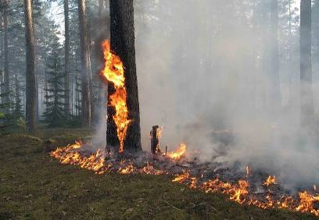
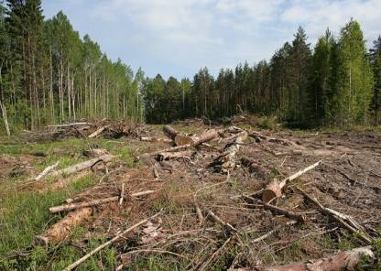
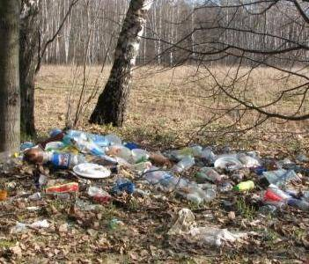
Лесные пожары
Вырубка леса
Мусор, бытовые отходы

Slide 9
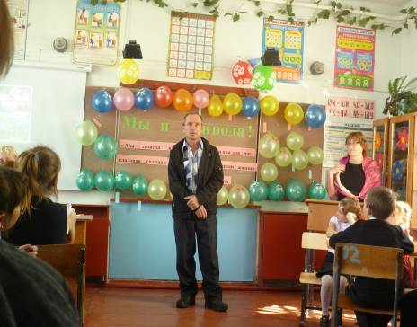
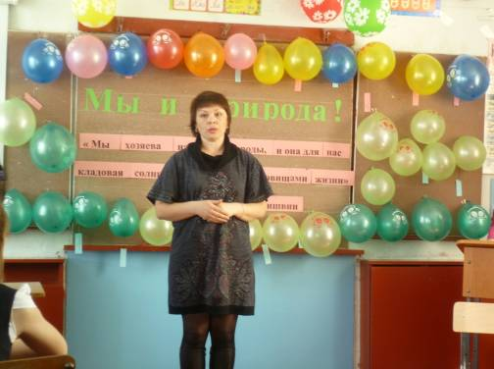
Штыканова И.А. рассказала о правилах поведения на водоёмах
Койнов Г.И. рассказал о правилах поведения в лесу

Slide 10
Правила поведения в лесу.
Не рубить деревья и кустарники.
Не разводить костры под деревьями.
Не оставлять мусор.
Не рвать цветов.
Не разорять гнёзда птиц.
Не брать домой детёнышей зверей.
Не шуметь, не кричать в лесу.
Не ломать веток деревьев и кустарников

Slide 11
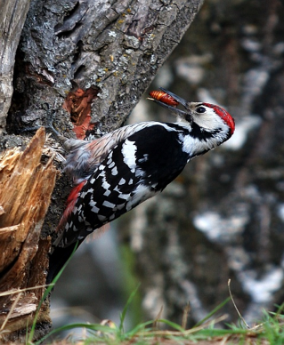
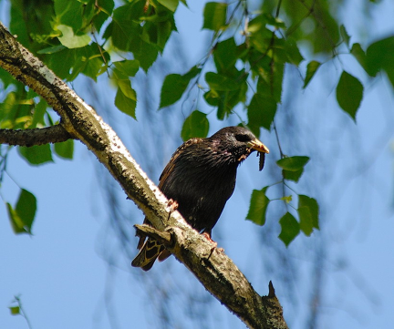
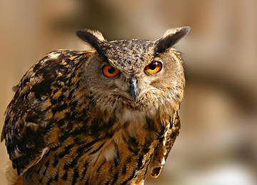
дятел
скворец
сова

Slide 12
Ты, дружок, смотри, не подкачай!
Правдивым быть и добрым обещай!
Не обижай ни птаху, ни сверчка,
Не покупай для бабочки сачка!
Люби цветы, леса, простор полей-
Всё, что зовётся Родиной твоей!

Slide 13
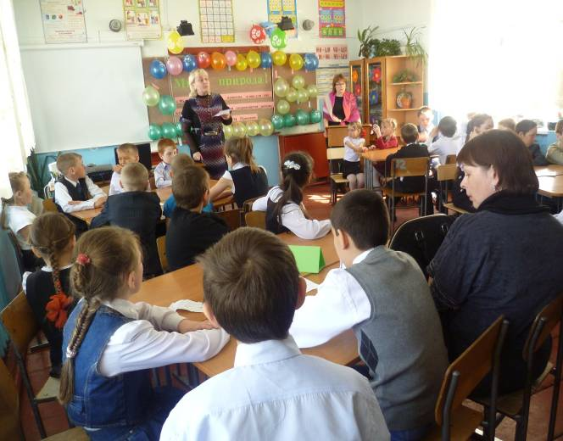
Обсуждение в группах

Slide 14
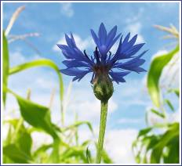
Экология – наука о доме, который есть у каждого растения, животного, человека.
Экология – наука, которая исследует, как живые существа связаны со всем тем, что их окружает.

Slide 15
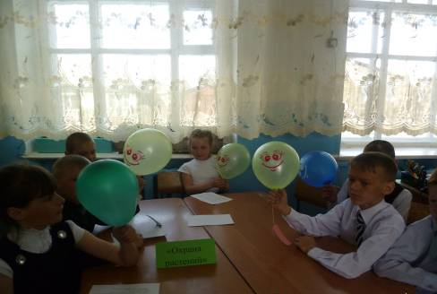
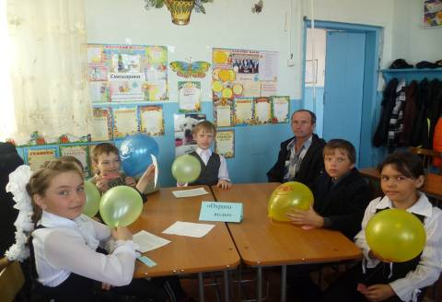
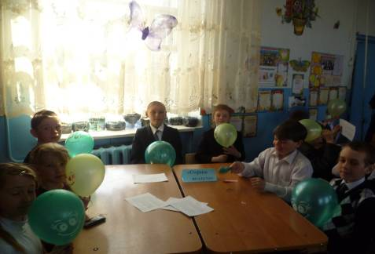
Подведение итогов

